Slide 1


Tiếng Việt
NGƯỜI CON CỦA TÂY NGUYÊN

Slide 2
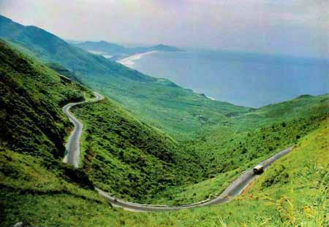
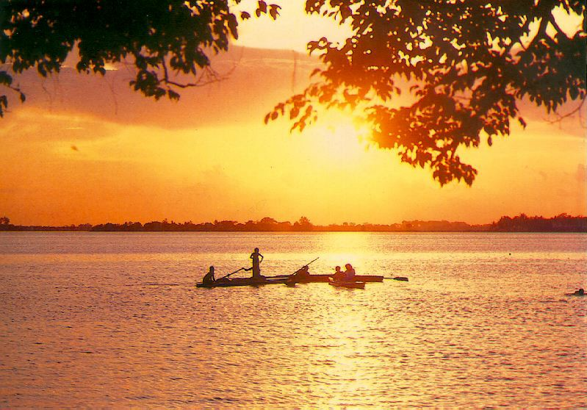
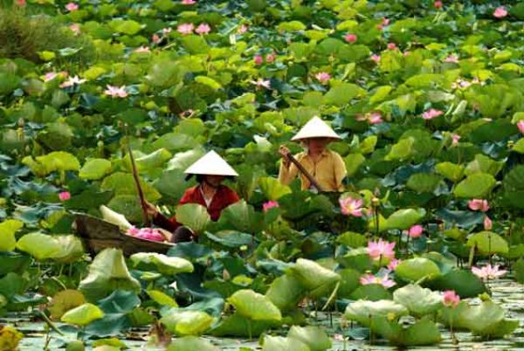
* Đọc thuộc lòng bài: Cảnh đẹp non sông.

Slide 3
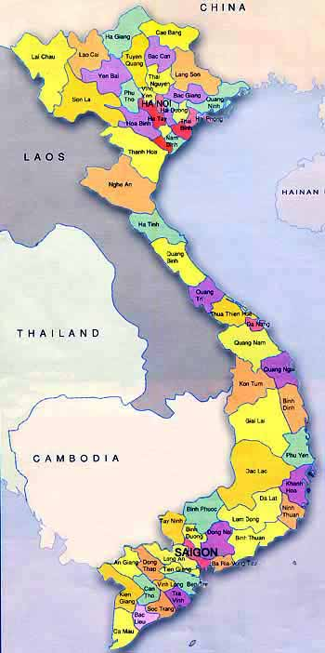
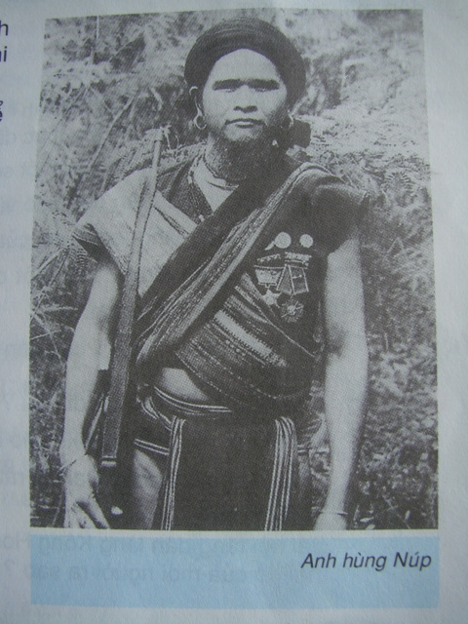

Tập đọc – Kể chuyện
Người con của Tây Nguyên
Tây Nguyên

Slide 4
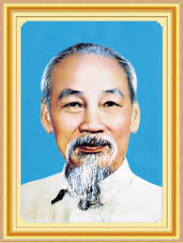
Luyện đọc
* Đọc đúng:
Bok Pa, Ông sao Rua,
Kông Hoa,
Bok Hồ .
* Ngắt câu:
- Người Kinh,/ người Thượng,/ con gái,/ con trai,/ người già,/người trẻ/ đoàn kết đánh giặc,/ làm rẫy giỏi lắm.

Slide 5
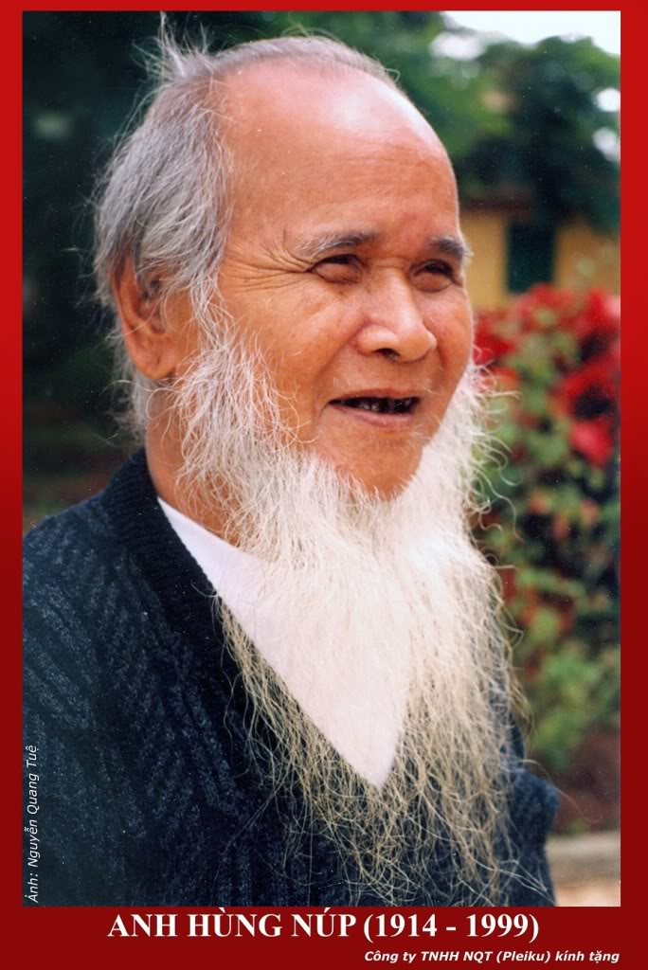
THI ĐỌC
ĐỌC NHÓM

Slide 6
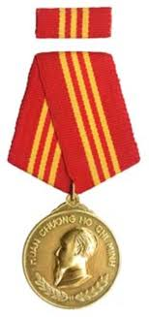


Slide 7
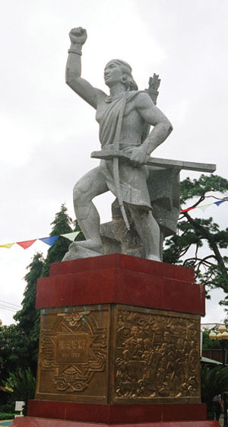
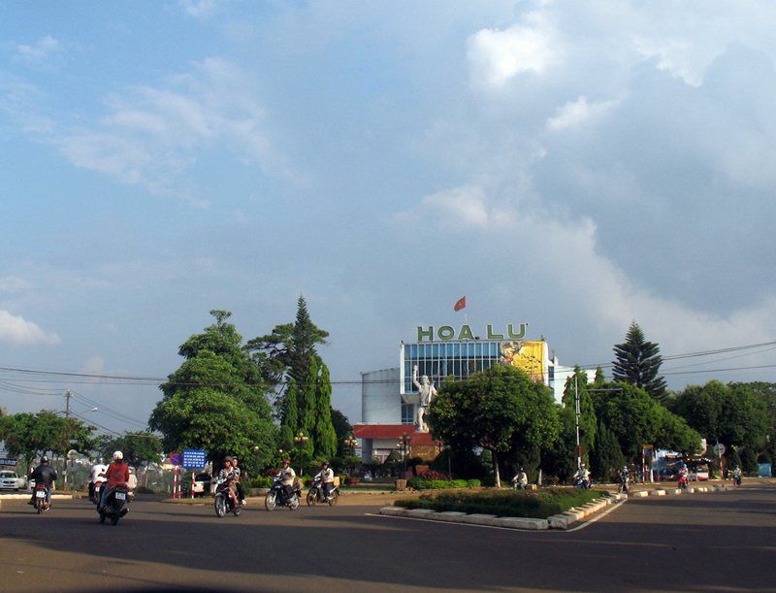

Slide 8
LUYỆN ĐỌC LẠI

Slide 9
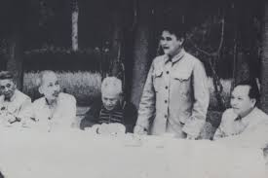
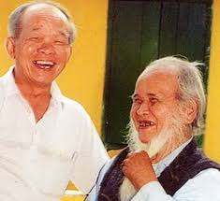
KỂ CHUYỆN

Slide 10
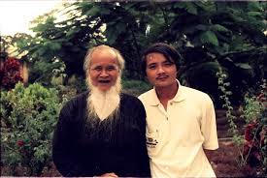
* Tập kể lại một đoạn của câu chuyện Người con của Tây nguyên bằng lời của một nhân vật.
- Qua bài học em hiểu ý nghĩa bài này là gì?
* Ca ngợi anh hùng Núp và dân làng Kông Hoa đã lập nhiều thành tích trong kháng chiến chống thực dân Pháp.

Slide 11
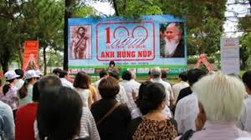
Nơi đặt tượng đài anh hùng Núp tỉnh Gia Lai
Mừng anh hùng Núp 100 tuổi

Slide 12

KÝnh chóc c¸c thÇy c« gi¸o m¹nh khoÎ !
Chóc c¸c em ch¨m ngoan häc giái!

